Slide 1
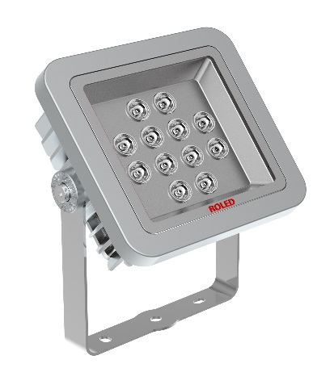
【型号:F2023A/B/B8-16】
【型号:F2023A/B/C-12】
概述
防水：
1.使用防水透气螺塞，平衡内外压差，避免热胀冷缩时吸进水气，出现凝结现象；
2.密封圈采用进口耐老化硅橡胶原料；
2.防护等级IP66/IP67可选。
结构：
1.根据LED散热特性，合理的散热通路设计，使LED的热量快速通过灯具结构传导出来，保证LED发光效率及使用寿命；
2.安装支架通过刻度盘来精确调节纵向角度，灯具角度可以调节。
3.钢化超白玻璃，透光率高。
安全规范：灯具严格按照CQC（中国质量认证中心）、EMC（电磁兼容）标准设计；
安装：通过U型支架，安装简单方便。
控制方式：标准DMX512（1990）协议控制，1670万种RGB合成真彩色，实现同步、追逐、流水等变化。
应用场所：广场、公园及雕塑橱窗、标志物、桥梁、建筑立面照明、景区景观照明。

Slide 2
技术参数
产品型号 | F2023A/B5/B/C-12 系列 专业型
光源 | LED
单颗LED功率 | 1W/1.5W/2.2W/3.2W
LED寿命 | 5万小时
LED数量 | 12颗
LED颜色（单色） | 红/绿/蓝/琥珀/白/中性白/暖白
LED颜色(全彩) | 红/绿/蓝
光束角（FWHM） | 10°/15°/20°/30°/45°/60°/25*15°/50*15°
外壳材质 | 压铸铝灯体，银灰色静电喷塑表面处理
玻璃材质 | 8mm钢化超白玻璃
输入电源 | DC 36V
LED驱动方式 | 350mA/500mA/700mA/1000mA 恒流驱动
系统功率 | 13W/19W/28W/41W
防护等级 | IP66/IP67
电气安全等级 | III类
电缆线 | 2*1.0mm² 橡胶线
信号线 | 超五类SFTP双屏蔽4对双绞线
控制 | DMX512（1990）
环境温度 | -20℃~+55 ℃(Ta+10℃)
净重 | 3.1KG

Slide 3
技术参数
产品型号 | F2023A/B5/B/B8-16 系列 专业型
光源 | LED
单颗LED功率 | 1W/1.5W/2.7W
LED寿命 | 5万小时
LED数量 | 16颗
LED颜色（单色） | 红/绿/蓝/琥珀/白/中性白/暖白
LED颜色(全彩) | 红/绿/蓝
光束角（FWHM） | 10°/15°/20°/30°/45°/60°/25*15°/50*15°
外壳材质 | 压铸铝灯体，银灰色静电喷塑表面处理
玻璃材质 | 8mm钢化超白玻璃
输入电源 | DC 36V
LED驱动方式 | 350mA/500mA/700mA /850mA恒流驱动
系统功率 | 17W/25W/37W/46W
防护等级 | IP66/IP67
电气安全等级 | III类
电缆线 | 2*1.0mm² 橡胶线
信号线 | 超五类SFTP双屏蔽4对双绞线
控制 | DMX512（1990）
环境温度 | -20℃~+55 ℃(Ta+10℃)
净重 | 3.1KG

Slide 4
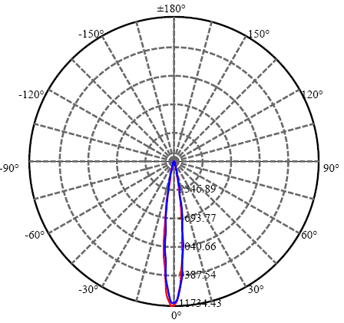
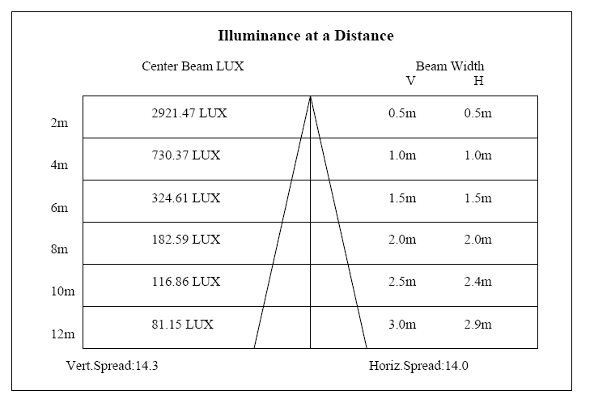
配光曲线
F2023A-16-36DC（15-OL-16WN-C，CT）
颜色 | 总输出（流明） | 功率（瓦特）
中性白 | 1668 | 16.6

Slide 5
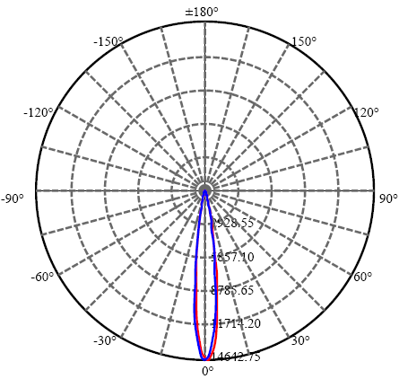
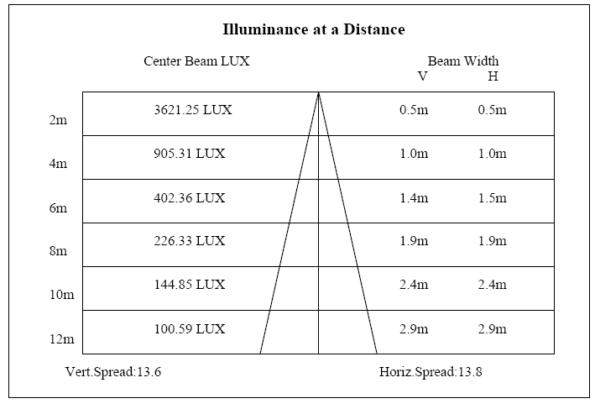
配光曲线
F2023A-12-36DC（13-OL-12WN-C，CT）
颜色 | 总输出（流明） | 功率（W ）
中性白 | 1279 | 13

Slide 6
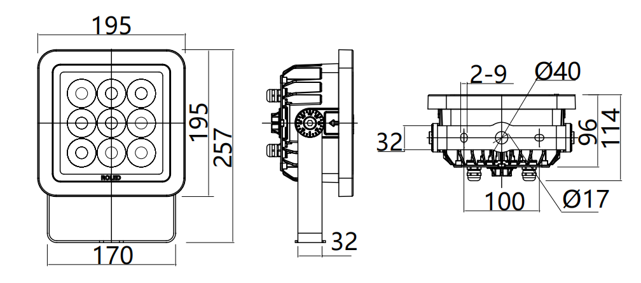
灯具尺寸（mm）

Slide 7
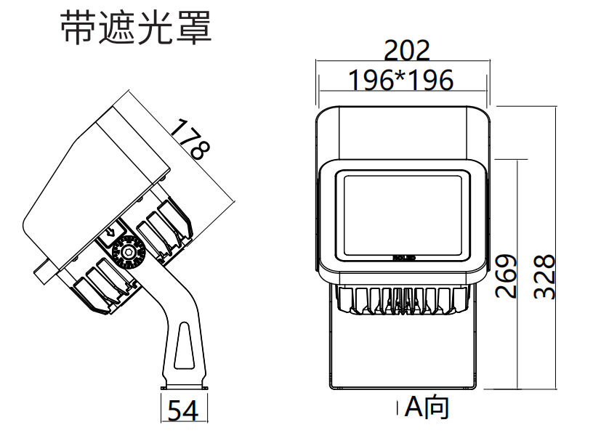
灯具尺寸（mm）

